Slide 1
220112 신경쓰지망 팀 3차 발표
NC AI Fellowship 2012

Slide 2

목차
A table of contents
1
간략한 진행과정
2
어려웠던 점
3
질문사항

Slide 3
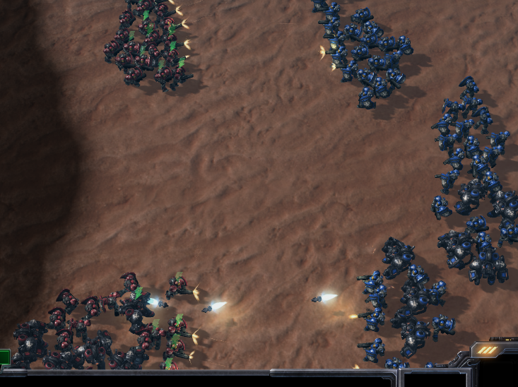
1
간략한 진행과정 - 설계과정
브레인스토밍
그룹 학습
적대봇 생성, 자가학습
서로간의 1:1 대전, 유닛 상성 분석
최대한 많은 전략 및 대응방안을 구상
Simulated Annealing 을 통해 다양한 모델 풀 생성
승률별로 Mutual 학습
Baseline 도달 후 자가학습
Rule-Based 봇 생성 후 대결

Slide 4
2
어려웠던 점
부족한 SC2 API 레퍼런스
Python-SC2 및 SC2 API 공식 문서의 설명이 부족, 불친절하여 직접 코드를 분석하는 경우가 빈번
직접 경기를 실행하여 이 능력의 AbilityId가 어떤건지 확인해야했음
학습 부족으로 인한 시간낭비
기존의 강화학습에 대한 지식이 부족하여 예제코드의 PPO를 이해하는데 까지 매우 많은 시간이 걸림
종강이후 이를 따라가기 위해 추가적으로 공부중
복잡해지는 코드와 파일에 따른 작업 속도 저하
학습을 위한 룰 베이스 코드의 경우 기능들이 계속 추가되면서 코드가 길어지고 중복된 기능 발생
코드 리펙토링과 리소스 정리에 시간을 투자할 필요가 있었음

Slide 5
3
질문사항
최종 모델 마감 시각은 정확히 언제인가요?
- ex. 18일 오전 00시

Slide 6
감사합니다

